Slide 1
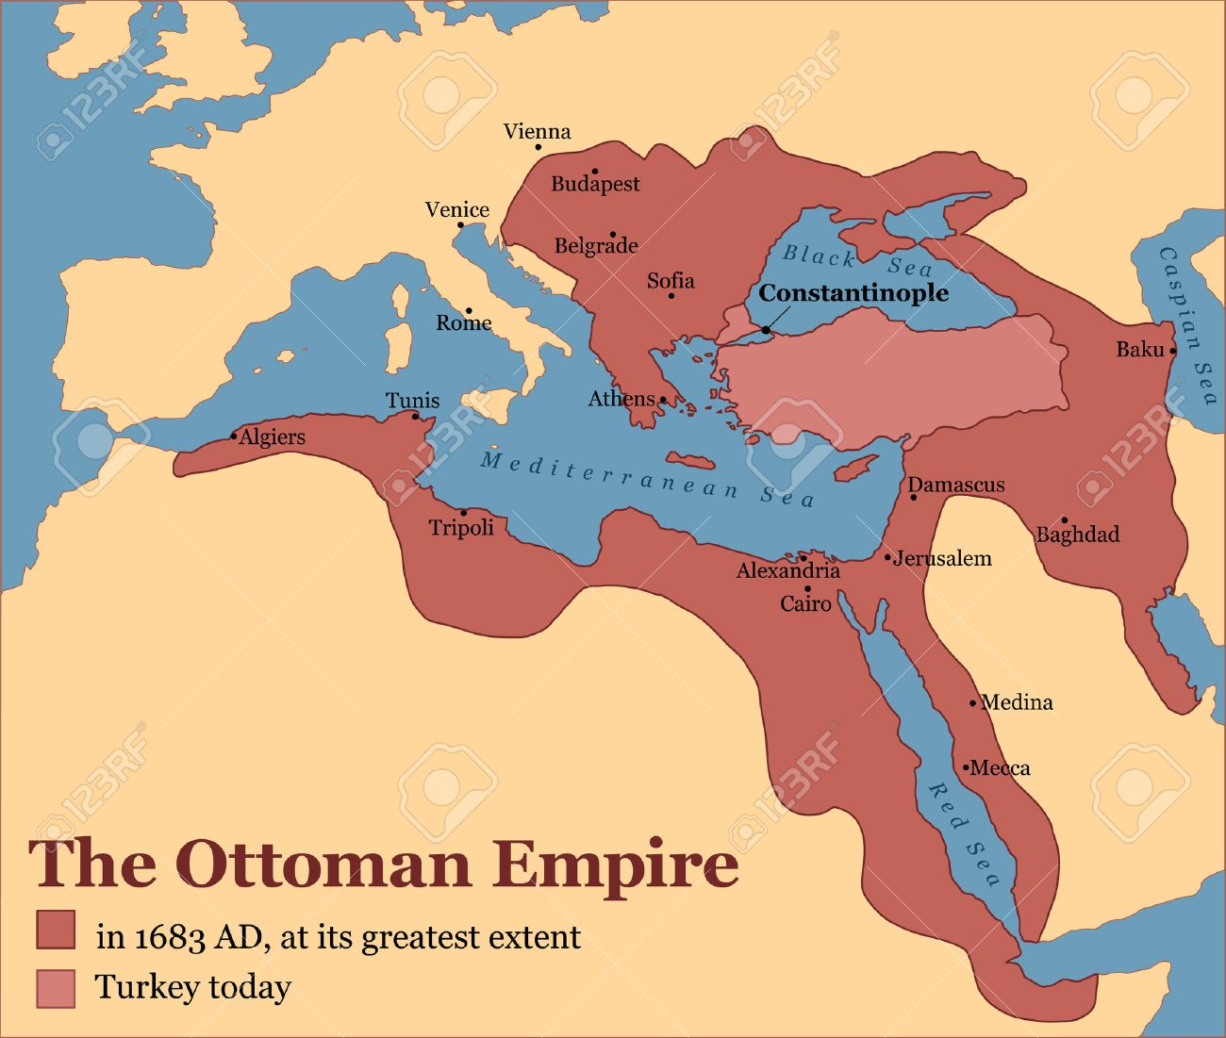
PREMIERS MASSACRES DE 1894 A 1914
EXPANSION
- La principauté Osmanli a été fondée dans un village anatolien en 1299
- Au XVIIème siècle, elle est devenue un empire et a occupé une superficie de 5 200 000 km² allant des Balkans au Caucase, de la mer Noire à la mer Rouge, du golfe Persique au Maghreb et jusqu’au Centre de l’Europe
Source de l’image : Internet

Slide 2
PREMIERS MASSACRES DE 1894 A 1914
DECLIN
A la fin du XVIIIème siècle; déclin à cause de plusieurs facteurs dont le concordisme islamique qui a empêché tout progrès scientifique
NOUVELLES PUISSANCES EUROPEENNES
- Pendant ce temps, l’Europe a constamment changé; renaissance, réforme et révolution industrielle
- Des nouvelles puissances et impériales européennes sont apparues ; France, Angleterre, Russie, Allemagne, Autriche-Hongrie, Italie
A partir de 19ème siècle, ces puissances ont commencé à imposer leur loi aux sultans de l’empire ottoman
- Elles ont aidé à la libération de certains pays (Grèce, Bulgarie, Roumanie, Serbie)
- Elles ont occupé nouvelles terres (Egypte, Afrique du nord, Syrie-Liban, Bosnie-Herzégovine, Crimée, Caucase)
- Elles ont commencé à contrôler l’économie de l’Empire ottoman

Slide 3
PREMIERS MASSACRES DE 1894 A 1914
POLITIQUE D’HOMOGENEISATION DE L’ANATOLIE
- Les sultans et les Jeunes Turcs plus tard n’ont pas pu empêcher la libération des pays Balkans et l’occupation des terres par les nouvelles puissances
- Ils se sont tournés vers l’Anatolie et ont voulu l’homogénéiser
- Ils ont voulu diminuer et éliminer les éléments non musulmans dont les arméniens
Pour cette stratégie, les sultans surtout Abdülhamid II ont appliqué la politique de panislamisme et les Jeunes Turcs le nationalisme, voire le panturquisme

Slide 4
PREMIERS MASSACRES DE 1894 A 1914
POLITIQUE D’HOMOGENEISATION DE L’ANATOLIE
Pour la mise en œuvre cette politique, les dirigeants turcs (ottoman et Jeunes Turcs) ont systématiquement fait;
- Confiscation des terres arméniennes et donner aux mohadjirs (réfugiés musulmans)
- Installation des muhadjirs venant des Balkans (1 500 000) ou du Caucase (500 000), Tatars de Crimée (20 000)
- Changement de frontières administratives des vilayets (villes) pour diminuer le nombre des arméniens
- Elimination des arméniens

Slide 5
PREMIERS MASSACRES DE 1894 A 1914
ELIMINATION DES ARMENIENS
Dans les massacres hamidiens (1894-1896) et d’Adana (1909) que nous allons traiter, nous constatons des similitudes;
- Il n’y a pas de spontanéité dans les attaques; tout est organisé
- Avant les massacres, des faux bruits circulaient invoquant une menace d’attaque des Arméniens
- Dans les mosquées, on préparait la population musulmane
- Lorsque assaillants arrivaient en ville, on leur donnait des armes
- Les officiers et les soldats étaient soit passifs, soit ils participaient activement aux massacres et aux pillages
- Les massacres débutaient à heure fixe, au son du clairon, souvent à 11 heures ou midi et finissaient de nouveau au son du clairon

Slide 6
PREMIERS MASSACRES DE 1894 A 1914
POLITIQUE D’ABDULHAMID ET LES ARMENIENS
Selon le rapport de l’anglais Malcolm MacColl, Abdülhamid avait planifié l’élimination des arméniens dès l’été 1890
- Abdülhamid a créée en 1891 la cavalerie hamidienne
- En 1894, elle comptait 34 450 cavaliers, composée des tributs kurdes sunnites et deux tributs turkmènes, attachée à la 4ème armée d’Erzindjan
- Abdülhamid contrôlait ainsi les chefs (aghas) kurdes
- Deux officiers allemands les organisaient et équipaient
- Cette cavalerie a très activement participé aux massacres dans tous les villes et villages anatoliens

Slide 7
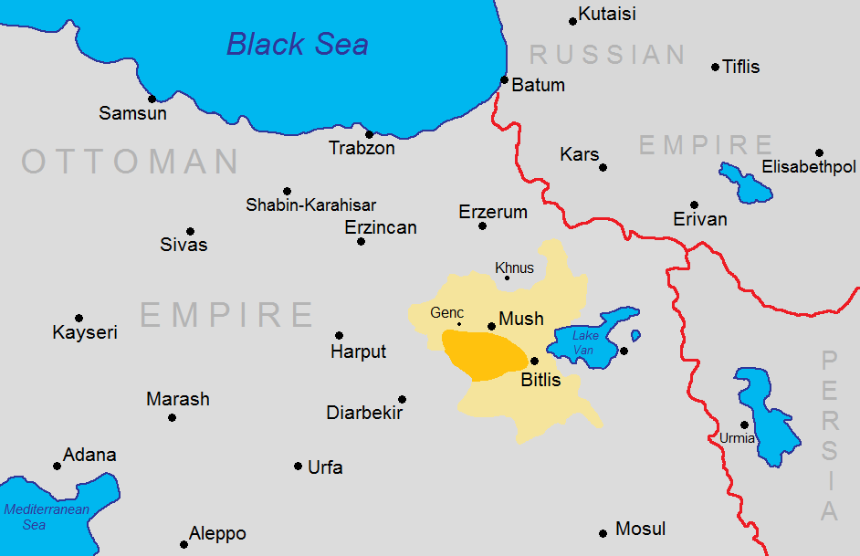
PREMIERS MASSACRES DE 1894 A 1914
MASSACRE DE SASSOUN
- Abdülhamid II a commencé ses massacres à Sassoun en 1894
Source de la carte : wikipedia.org/wiki/Révolte du Sassoun

Slide 8
PREMIERS MASSACRES DE 1894 A 1914
MASSACRE DE SASSOUN
- Sous l’impulsion du parti arménien Henchak, deux villageois de Sassoun ont refusé de payer les doubles impositions de taxes
- Une troupe de 15 000 hommes, hamidiés et bandes kurdes attaquent la ville
- Après d’un mois de résistance, les arméniens ont été massacrés sans merci; 7 000 à 8 000 morts
- Vice-consul britannique Hallward écrivait; Il n’y eut pas d’insurrection contrairement à ce qui a été dit à Constantinople
- Ambassadeur de France, Paul Cambon écrivait, «….Il est probable qu’en Asie, nous entendrons parler de conflits entre chrétiens et musulmans et que nous assisterons à de nouveaux massacres»

Slide 9
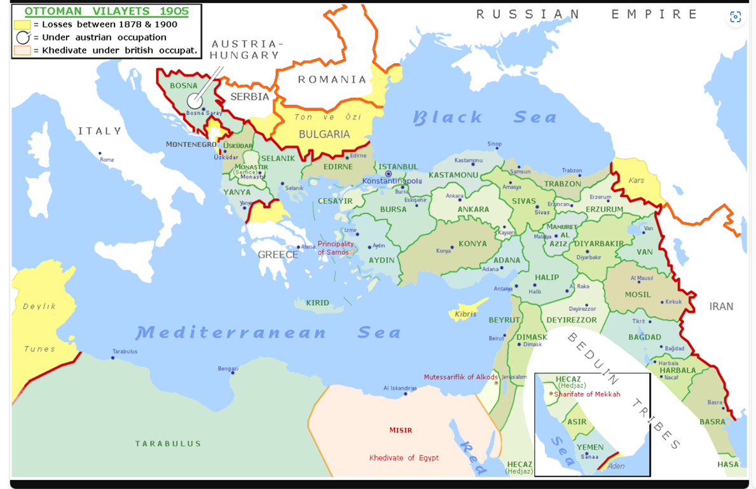
PREMIERS MASSACRES DE 1894 A 1914
MASSACRES HAMIDIENS DANS TOUTE L’ANATOLIE
D’octobre 1895 à novembre 1896, des massacres systématiques eurent lieu dans les villages et les quartiers arméniens de toute l’Anatolie
Source de la carte : wikipedia.org

Slide 10
PREMIERS MASSACRES DE 1894 A 1914
MASSACRES HAMIDIENS DANS TOUTE L’ANATOLIE
Villes attaquées
Trébizonde: 2 octobre 1895
Urfa: 27 et 28 octobre 1895
Erzeroum: 30 octobre
Erzindjan: 30 octobre
Baïbourt: 13 octobre
Bitlis: 25 octobre
Séert: 19 novembre
Mouch: décembre 1895
Van: ville s’est défendue mais 1-20 novembre 1895, 160 villages attaqués
Malatia: 29 octobre
Eghin: 8 novembre 1895
Palou: 11 novembre 1895
Diyarbékir: 22 octobre 1895
Sivas: 12 novembre 1895
Gurun: 12 novembre 1895
Tokat: 15 novembre 1895
Amassia: 25-26 novembre 1895
Marache: 25 octobre, 8 et 18 novembre 1895
Alexandrette: 12 novembre 1895
Zeïtoun: octobre 1895, s’est défendu 1895, les européens sont intervenus
Van: mai 1896
Constantinople: 26 août 1896 (occupation de la banque ottoman par FRA)
En 1896: Mouch, Killis, Akhbès, Cheikhlé attaqués

Slide 11
PREMIERS MASSACRES DE 1894 A 1914
MASSACRES D’ADANA DE 1909
Réalisés en deux phases : 14-16 avril 1909 et 25-27 avril 1909
ORGANISATEURS DES MASSACRES D’ADANA
- Les troupes de Macédoine pro-Jeunes Turcs ont renversé Abdülhamid et en juillet 1908 le CUP (Jeunes Turcs) a pris le pouvoir
- Les partisans d’Abdülhamid ont réalisé une contre-révolution qui a duré deux semaines, entre 13 et 26 avril 1909
- Les fausses informations et rumeurs ont commencé bien avant la contre-révolution
- Les massacres ont continué après la contre-révolution
- Les partisans hamidiens sont montrés comme responsables des massacres d’Adana, mais il est impossible qu’ils puissent contrôler toutes les institutions étatiques en deux semaines
- Les massacres d’Adana ont été organisés et perpétrés par les partisans hamidiens et Jeunes Turcs

Slide 12
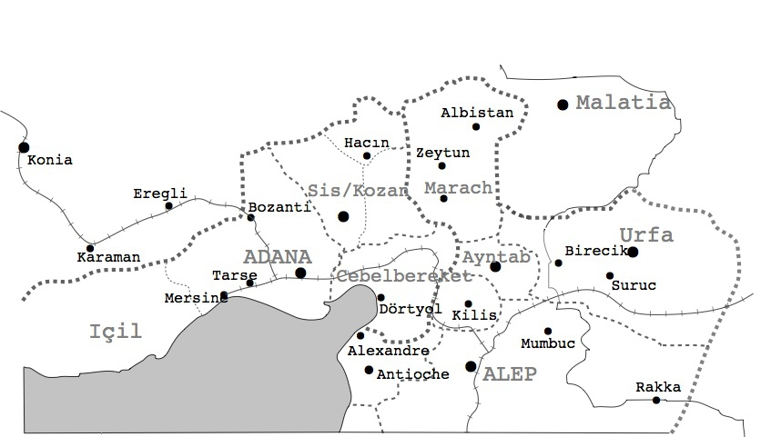
PREMIERS MASSACRES DE 1894 A 1914
MASSACRES D’ADANA DE 1909
On les désigne massacres d’Adana mais ils sont répandu sur toute la Cilicie
Source de l’image : Bibliothèque Nubar, massacres de Cilicie, d’avril 1909

Slide 13
PREMIERS MASSACRES DE 1894 A 1914
PREMIERS MASSACRES D’ADANA, 14 – 16 AVRIL 1909
- Adana : 15 avril, le missionnaire père Rigal est témoigne des atrocités
- Mersine : 16 avril
- Aghzi Böyük : 15 avril
- Cheik Mourad : 14 avril
- Hay Kugh : 14 avril
- Indjirlik : 14 avril
- Missis : 14 avril
- Sis (siège du catholicossat de Cilicie) : 14 avril
- Hamidiyé : 14 avril
- Hasan Beyli : 15 avril
- Baghtché : 16 avril
- Kars Bazar : 16 avril
- Kirik Khan : 17 avril
- Les autres villages attaqués: Kozolouk, Elvanli, Hakim Khan, Lambron, Abdoghlou, Kayerli, Karatach, Kara Issalou, Hadjin, Féké, Osmaniyé, Erzin, Ayas, Nadjarli, Odjakli, Keller, Kouchdjou, Kunes, Kurd Baghtchessi, Hassa, Akbès, Antioche, Kessab, Findekli, El-Oghlu, Sarilar, Géozdjéyiz, Kéchifli, Göksun

Slide 14
PREMIERS MASSACRES DE 1894 A 1914
MASSACRES D’ADANA, INTERMEDE
Intervention des marines de grandes puissances :
- 17–24 avril 1909, les navires des puissances arrivent à Mersine et font une visite de «courtoisie», sans intervention militaire
- Pendant leur présence, les massacres ont cessé
- Ces marines ont apporté une aide humanitaire ponctuelle mais leur passivité a encouragé les turcs à continuer leur massacre

Slide 15
PREMIERS MASSACRES DE 1894 A 1914
DEUXIEMES MASSACRES D’ADANA, 25 – 27 AVRIL 1909
Deuxièmes massacres d’Adana sont perpétrés avec la participation active des troupes stationnées à Thrace
- Le 18 mai 1909, le «Journal officiel» français publiait un télégramme adressé à Denys Cochin (politicien et écrivain français):
« Toutes nos informations, d’accord avec celles de la presse européenne, constatent la complicité des troupes dans les effroyables boucheries d’Adana et de la province. Le second massacre du 25 avril fut opéré par les troupes mêmes envoyées de Dédé Aghatch pour réprimer les désordres. Des scènes d’atrocités inénarrables sont produites. Toute la Cilicie est ruinée, en proie à la famine et à la misère »

Slide 16
PREMIERS MASSACRES DE 1894 A 1914
PARTICULARITE DES MASSACRES D’ADANA
- Abdülhamid ne visait que les arméniens
- Dans les massacres d’Adana, les étrangers (européens, américains) et les autres chrétiens ont été également attaqués et tués
- Les étrangers (missionnaires, soldats, journalistes, consuls bien sûr) ont eu accès à la Cilicie et on pu témoigner

Slide 17
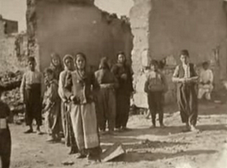
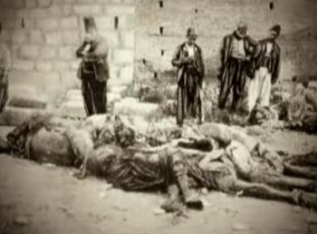
PREMIERS MASSACRES DE 1894 A 1914
Source de l’image: Wikipédia, massacre d’Adana

Slide 18
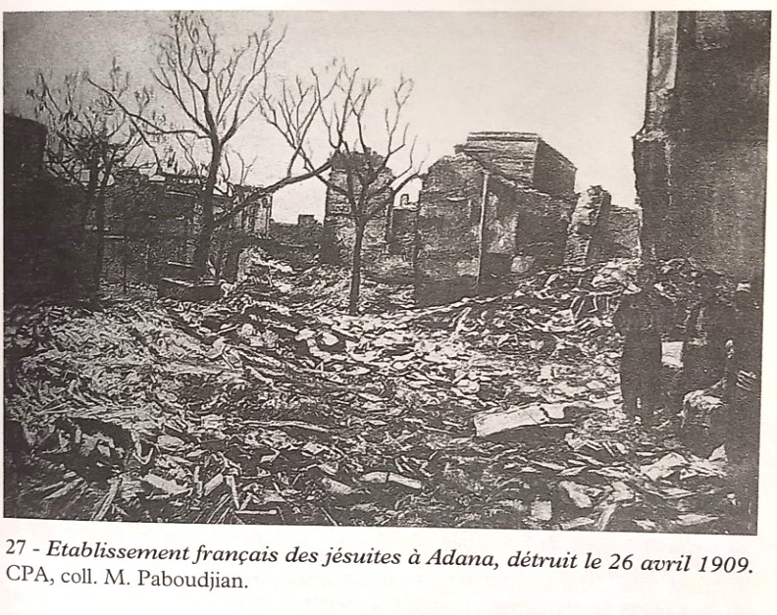
PREMIERS MASSACRES DE 1894 A 1914

Slide 19
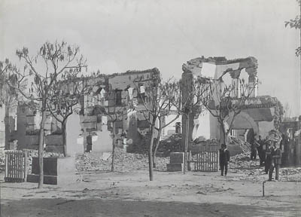
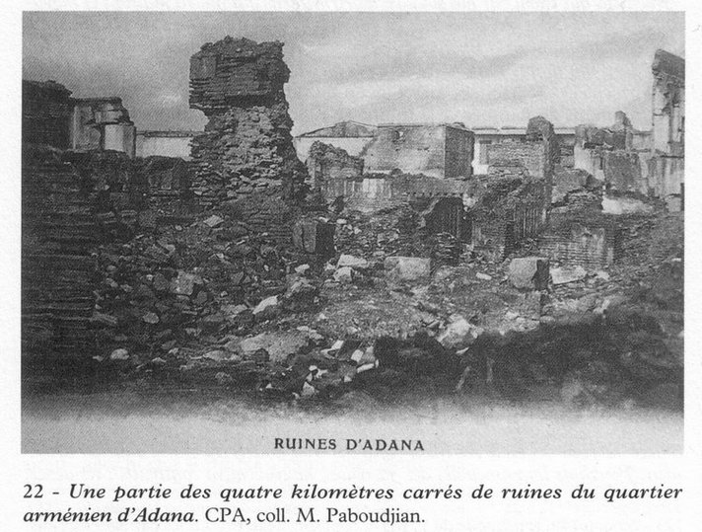
PREMIERS MASSACRES DE 1894 A 1914
Ruins of an Armenian school in Adana

Slide 20
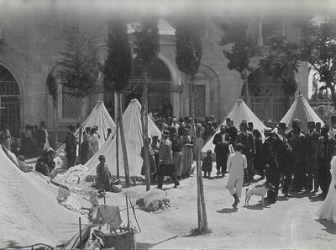
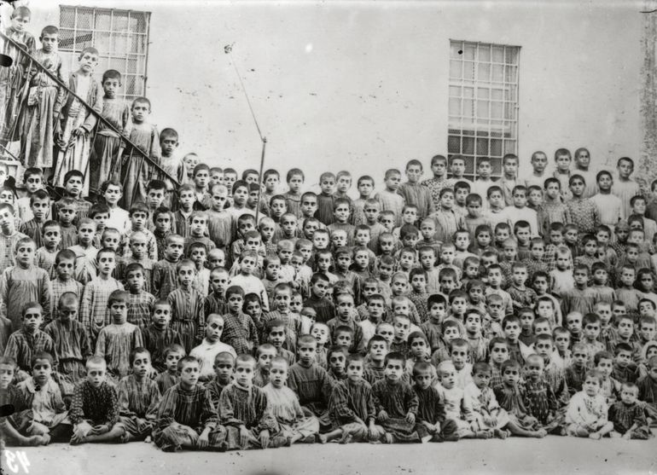
PREMIERS MASSACRES DE 1894 A 1914
Homeless Armenians gathered at the Armenian Church in Adana
Anonyme - Orphelins arméniens de Tarsus (Tarse) après les massacres d’Adana en 1909 © Musée de la Photographie de Charleroi

Slide 21
PREMIERS MASSACRES DE 1894 A 1914
ATROCITES COMMISES PENDANT LES MASSACRES HAMIDIENS 1894 – 1896 ET D’ADANA 1909
- Dans tous les villes et villages, les mêmes atrocités sont commises; hommes, femmes tués, parfois brûlés vifs avec pétrole, égorgés, écorchés et suspendus à des crochets de boucher, découpés à la hache, enterrés vivants, viols, enlèvement des femmes et jeunes filles, pillages
- Urfa 1895 : un cheikh se fait amener 100 jeunes arméniens, les faits coucher sur le dos et les a immolé selon les rites du sacrifice de mouton, en récitant les versets du coran
- Urfa 1895 et Osmaniyé 1909: des milliers d’arméniens réfugiés dans l’église sont brûlés vifs, les soldats et hommes armés les empêchaient de sortir en bloquant les portes
- Marache 1895 : le Père Salvatore et 11 compagnons sont tués et brûlés sur un bûcher par le colonel Mazhar bey parce qu’ils ont refusé de se convertir
- Adana 1909 : le Père Rigal était témoigne des tirs de soldats, tueries et pillages des magasins

Slide 22
PREMIERS MASSACRES DE 1894 A 1914
PERTES HUMAINES PENDANT LES MASSACRES HAMIDIENS 1894 – 1896 ET D’ADANA 1909
- Les autorités ont systématiquement falsifié les statistiques concernant le nombre des morts
- Ils ont inversé les rôles victimes-bourreaux
- Pour les massacres hamidiens, les consuls estiment 200 000 arméniens massacrés, le patriarcat arménien affirme 300 000 morts
- Pendant les massacres hamidiens, on estime 100 000 conversions forcées
- Pour les massacres d’Adana, selon les arméniens et les étrangers (consuls, correspondants des journaux), entre 25 000 et 30 000 arméniens ont été massacrés-

Slide 23
PREMIERS MASSACRES DE 1894 A 1914
TURCS QUI ONT SAUVE LES ARMENIENS
Pendant les massacres hamidiens et d’Adana, certains turcs même que leur nombre soit très limité, ont sauvé les arméniens. Nous énumérons le nom de ces personnes, la date et le lieu;
- Tokat (1895), le commandant militaire repousse les assaillants et assure la protection des chrétiens
- Alep (1895), le vali Hassan Pacha maintient le calme dans la ville mais les villages alentours entiers pillés
- Constantinople (1895), dans le quartier de Scutari, Fuad Pacha (le fou) a protégé les arméniens car il était fâché contre le Sultan
- Hadjin (1896), Khoursid Bey, le lieutenant-colonel a sauvé les arméniens mais fut muté en Roumélie pour sa punition
- Sis (1909), Haci Mouhammed, le commandant albanais de la gendarmerie a organisé la défense de la ville et ainsi a sauvé les arméniens. Mais il est puni et demi de ses fonctions
- Missis (1909), le major et commandant de la garnison locale Lutfi a pu sauver une partie des arméniens
- Hadjin (1909), le même commandant Lutfi a intervenu et a évité le massacre
- Hakim Khan (1909), le maire et le juge protégèrent 62 familles arméniennes
- Kara Issalou /1909), le sous-préfet a sauvé 170 personnes
- Féké (1909), le sous-préfet parvint à contrôler les assaillants et empêche le massacre
- Nadjarli (1909), quelques familles turques et notamment l’officier de gendarmerie, Toplama Oghlou sauvèrent 35 travailleurs saisonniers originaires de Hadjin
- Beylan (1909), grâce à l’intervention d’une quarantaine de soldats, les arméniens réfugiés dans ce village ont pu être sauvés
- Ayntab (1909), la fermeté du sous-préfet Kémal Bey évita la ville de sombrer dans la violence
- Abdoghlou (1909), les villageois turcs et arméniens ont essayé de résister ensemble contre la cavalerie

Slide 24
PREMIERS MASSACRES DE 1894 A 1914
AIDES HUMANITAIRES
Pendant les massacres hamidiens et d’Adana, les aides humanitaires étaient très considérables ;
- Les suisses se mobilisent dès le mois de septembre 1896
- Ils organisent des manifestations à Lausanne pour sensibiliser l’opinion publique
- Ils forment des comités de solidarité et d’action dans différentes villes en Suisse
- Au début de 1897, ils récoltent plus de 450 000 signatures et les présentent au Conseil Fédéral (population de la Suisse: 3 millions)
- Ils organisent des aides financières considérables et ouvrent des orphelinats
- Les autres nations (française, allemande, américaine) ouvrent également des orphelinats
- Les marines française et anglaise sauvent des milliers d’arméniens en Cilicie
- En 1896, la femme du consul de France a accompagné avec ses 4 enfant dont un nourrisson, 300 arméniens de Diyarbékir pour aller à Alexandrette. Leur voyage a duré 12 jours. La femme de l'ambassade plaçait un de ses enfants devant et l’autre derrière le cortège afin d'éviter une attaque des turcs et des kurdes
- Jules Jaurès intervient au parlement en faveur des arméniens
- Les journaux européens rapportent des massacres commis

Slide 25
PREMIERS MASSACRES DE 1894 A 1914
POLITIQUE DES PUISSANCES OCCIDENTALES
Contrairement aux aides humanitaires, sur le plan politique, les puissances occidentales n’ont rien fait en faveur des arméniens à cause de:
- Le conflit d’intérêt entre les forces européennes
- Les arméniens avaient leur propre église indépendante du catholicisme, de l’orthodoxie et du protestantisme
- Les arméniens ne bénéficiaient pas de parrainage ou de soutien actif d’une de ces forces
- Les pays Balkans, européens ou arabes se trouvaient dans la périphérie, alors que les régions arméniennes étaient au cœur de l’Anatolie
- L’absence de port et la situation géographique de la plupart des régions arméniennes ne facilitaient pas l’aide
- Les territoires arméniens n’avaient pas de ressources naturelles à exploiter
- Selon Mikayel Natanian (responsable du parti Arménagan à Van), la plupart des dirigeants des partis politiques arméniens n’étant pas natifs de l’Empire ottoman, n’ont pas su juger la situation du pays

Slide 26
PREMIERS MASSACRES DE 1894 A 1914
POLITIQUE DE TURQUIFICATION DES JEUNES TURCS APRES LES MASSACRES
- A partir de 1913, le CUP (Jeunes Turcs) a pris le contrôle total du pays (Enver, Talaat, Djemal forment un triumvirat dictatoriale)
- La turquification a continué dans tous les domaines (enseignement, affaires religieuses, installation des muhadjirs)
- Le gouvernement central a désarmé les soldats arméniens en service militaire, a fait appel au boycott des commerçants arméniens
- La cavalerie hamidienne a continué d’exister en changeant le nom
- En 1930 le ministre de la justice Mahmut Esat Bozkurt a dit ceci :
«C’est ma ferme conviction…que les seigneurs de ce pays sont les turcs. Ceux qui ne sont pas de vrais Turcs n’ont qu’un seul droit dans la patrie turque, c’est le droit d’être serviteurs et esclaves».

Slide 27
MERCI POUR VOTRE ATTENTION

